Slide 1
人教版PEP三年级起点 三年级上册
Unit 4 We love animals
Part A
Letters and sounds
执教教师：周斌 ( Rita )

Slide 2
Let's sing

Slide 3
The Letter's Family
?

Slide 4
The Letter's Family
状元成才路
状元成才路
状元成才路
状元成才路
状元成才路
状元成才路
状元成才路
状元成才路
状元成才路
状元成才路
状元成才路
状元成才路
状元成才路
状元成才路
状元成才路
状元成才路
状元成才路
状元成才路
状元成才路
状元成才路
状元成才路
状元成才路
状元成才路
状元成才路
状元成才路
状元成才路
状元成才路
状元成才路
状元成才路
状元成才路
状元成才路
状元成才路
状元成才路
状元成才路
状元成才路
状元成才路
状元成才路
状元成才路
状元成才路
状元成才路
状元成才路
状元成才路
状元成才路
状元成才路
状元成才路
状元成才路
状元成才路
状元成才路
状元成才路
状元成才路
状元成才路
状元成才路
状元成才路
状元成才路
状元成才路
状元成才路

Slide 5
Find the odd letter!
IIIIIIIIIIIIIJIIII
BB BB BB BB BB BB BKBB BB BB BB BB BB BB
状元成才路
状元成才路
状元成才路
状元成才路
状元成才路
状元成才路
状元成才路
状元成才路
状元成才路
状元成才路
状元成才路
状元成才路
状元成才路
状元成才路
状元成才路
状元成才路
状元成才路
状元成才路
状元成才路
状元成才路
状元成才路
状元成才路
状元成才路
状元成才路
状元成才路
状元成才路
状元成才路
状元成才路
状元成才路
III III IIIII
状元成才路
状元成才路
状元成才路
状元成才路
状元成才路
状元成才路
状元成才路
状元成才路
状元成才路
状元成才路
状元成才路
状元成才路
状元成才路
状元成才路
状元成才路
状元成才路
状元成才路
状元成才路
状元成才路
状元成才路
状元成才路
状元成才路
状元成才路
状元成才路
状元成才路
状元成才路
状元成才路

Slide 6
EEE EEE EEE EEE EEE EEEEEEEE EELEEEEE

Slide 7
你能找出不同类的吗？

Slide 8
你能找出不同类的吗？
状元成才路
状元成才路
状元成才路
状元成才路
状元成才路
状元成才路
状元成才路
状元成才路
状元成才路
状元成才路
状元成才路
状元成才路
状元成才路
状元成才路
状元成才路
状元成才路
状元成才路
状元成才路
状元成才路
状元成才路
状元成才路
状元成才路
状元成才路
状元成才路
状元成才路
状元成才路
状元成才路
状元成才路
状元成才路
状元成才路
状元成才路
状元成才路
状元成才路
状元成才路
状元成才路
状元成才路
状元成才路
状元成才路
状元成才路
状元成才路
状元成才路
状元成才路
状元成才路
状元成才路
状元成才路
状元成才路
状元成才路
状元成才路
状元成才路
状元成才路
状元成才路
状元成才路
状元成才路
状元成才路
状元成才路
状元成才路

Slide 9
Task 1:
你能给字母找到一起回家的伙伴吗？
J K L M N
n
j
m
k
l
① ② ③ ④ ⑤

Slide 10
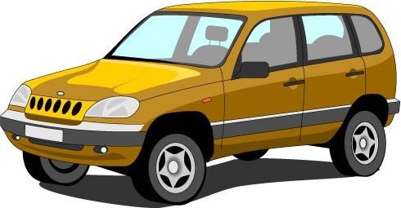
Task 2:
知道这些字母的发音吗？
Listen !
状元成才路
状元成才路
状元成才路
状元成才路
状元成才路
状元成才路
状元成才路
状元成才路
状元成才路
状元成才路
状元成才路
状元成才路
状元成才路
状元成才路
状元成才路
状元成才路
状元成才路
状元成才路
状元成才路
状元成才路
状元成才路
状元成才路
状元成才路
状元成才路
状元成才路
状元成才路
状元成才路
状元成才路
状元成才路
jeep
jump
状元成才路
状元成才路
状元成才路
状元成才路
状元成才路
状元成才路
状元成才路
状元成才路
状元成才路
状元成才路
状元成才路
状元成才路
状元成才路
状元成才路
状元成才路
状元成才路
状元成才路
状元成才路
状元成才路
状元成才路
状元成才路
Jj
状元成才路
状元成才路
状元成才路
状元成才路
状元成才路
状元成才路

Slide 11
kite
Kate
Kk

Slide 12
状元成才路
状元成才路
状元成才路
状元成才路
状元成才路
状元成才路
状元成才路
状元成才路
状元成才路
状元成才路
状元成才路
状元成才路
状元成才路
状元成才路
状元成才路
状元成才路
状元成才路
状元成才路
状元成才路
Ll
状元成才路
状元成才路
状元成才路
状元成才路
状元成才路
状元成才路
状元成才路
状元成才路
状元成才路
状元成才路
状元成才路
状元成才路
状元成才路
状元成才路
状元成才路
状元成才路
状元成才路
状元成才路
状元成才路
状元成才路
状元成才路
状元成才路
状元成才路
状元成才路
状元成才路
状元成才路
状元成才路
状元成才路
状元成才路
状元成才路
long
leg
状元成才路
状元成才路
状元成才路
状元成才路
状元成才路
状元成才路
状元成才路

Slide 13
mum
milk
Mm

Slide 14
nose
noodles
Nn

Slide 15
kite
jeep
状元成才路
状元成才路
状元成才路
状元成才路
状元成才路
状元成才路
状元成才路
状元成才路
状元成才路
状元成才路
状元成才路
状元成才路
状元成才路
long
状元成才路
状元成才路
状元成才路
状元成才路
状元成才路
状元成才路
状元成才路
状元成才路
状元成才路
状元成才路
状元成才路
状元成才路
jump
Kate
状元成才路
状元成才路
状元成才路
状元成才路
状元成才路
状元成才路
leg
状元成才路
状元成才路
状元成才路
状元成才路
状元成才路
状元成才路
状元成才路
状元成才路
状元成才路
状元成才路
状元成才路
状元成才路
状元成才路
状元成才路
状元成才路
状元成才路
状元成才路
状元成才路
状元成才路
状元成才路
状元成才路
状元成才路
状元成才路
状元成才路
状元成才路

Slide 16
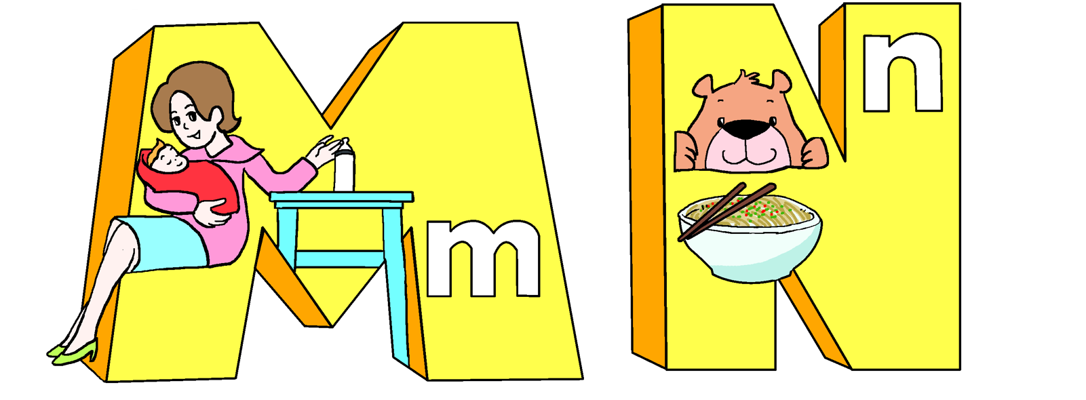
mum
nose
milk
noodles

Slide 17
Let's chant.
J-J-J. Jump up high.
K-K-K. Kick the sky.
L-L-L. Look and see.
M-M-M. Mum and me.
N-N-N. Let's chant again.
L-M-N. Let's chant again.
状元成才路
状元成才路
状元成才路
状元成才路
状元成才路
状元成才路
状元成才路
状元成才路
状元成才路
状元成才路
状元成才路
状元成才路
状元成才路
状元成才路
状元成才路
状元成才路
状元成才路
状元成才路
状元成才路
状元成才路
状元成才路
状元成才路
状元成才路
状元成才路
状元成才路
状元成才路
状元成才路
状元成才路
状元成才路
状元成才路
状元成才路
状元成才路
状元成才路
状元成才路
状元成才路
状元成才路
状元成才路
状元成才路
状元成才路
状元成才路
状元成才路
状元成才路
状元成才路
状元成才路
状元成才路
状元成才路
状元成才路
状元成才路
状元成才路
状元成才路
状元成才路
状元成才路
状元成才路
状元成才路
状元成才路
状元成才路

Slide 18
Listen and circle.
g j
l n
k c
m n
l n

Slide 19
Task 3:
能完成以下游戏吗？
Game 1: Find myself
Ll
Mm
Jj
Nn
Mm
Mm

Slide 20
Sharp eyes
状元成才路
状元成才路
状元成才路
状元成才路
状元成才路
状元成才路
状元成才路
状元成才路
状元成才路
状元成才路
状元成才路
状元成才路
状元成才路
状元成才路
状元成才路
状元成才路
状元成才路
状元成才路
状元成才路
状元成才路
状元成才路
状元成才路
状元成才路
状元成才路
状元成才路
状元成才路
状元成才路
状元成才路
状元成才路
状元成才路
状元成才路
Kk
状元成才路
状元成才路
状元成才路
状元成才路
Nn
状元成才路
Jj
状元成才路
状元成才路
状元成才路
状元成才路
状元成才路
Jj
Ll
状元成才路
状元成才路
Kk
状元成才路
Nn
Mm
Mm
Ll
状元成才路
状元成才路
状元成才路
状元成才路
状元成才路
状元成才路
状元成才路
状元成才路
状元成才路
状元成才路
状元成才路
状元成才路

Slide 21
Task 4:
你能拼读单词吗？
K
t
j
n
_ a _ e
_ ump
_ ose
k
t
l
j
_ i _ e
_ ong
_ eep
n
l
m
_ oodles
_ eg
_ ilk

Slide 22
Task 5:
Read the sentences.
1. I see a kite.
状元成才路
状元成才路
状元成才路
状元成才路
状元成才路
状元成才路
状元成才路
状元成才路
状元成才路
状元成才路
状元成才路
状元成才路
状元成才路
状元成才路
状元成才路
状元成才路
状元成才路
状元成才路
状元成才路
状元成才路
状元成才路
状元成才路
状元成才路
状元成才路
状元成才路
2. I see a jeep.
状元成才路
状元成才路
状元成才路
状元成才路
状元成才路
状元成才路
状元成才路
状元成才路
状元成才路
状元成才路
状元成才路
状元成才路
状元成才路
状元成才路
状元成才路
状元成才路
状元成才路
状元成才路
状元成才路
状元成才路
状元成才路
状元成才路
状元成才路
状元成才路
状元成才路
状元成才路
状元成才路
状元成才路
状元成才路
状元成才路
3. This is Kate.
状元成才路

Slide 23
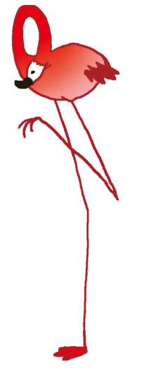
4. The leg is long.
5. I like noodles and milk.

Slide 24
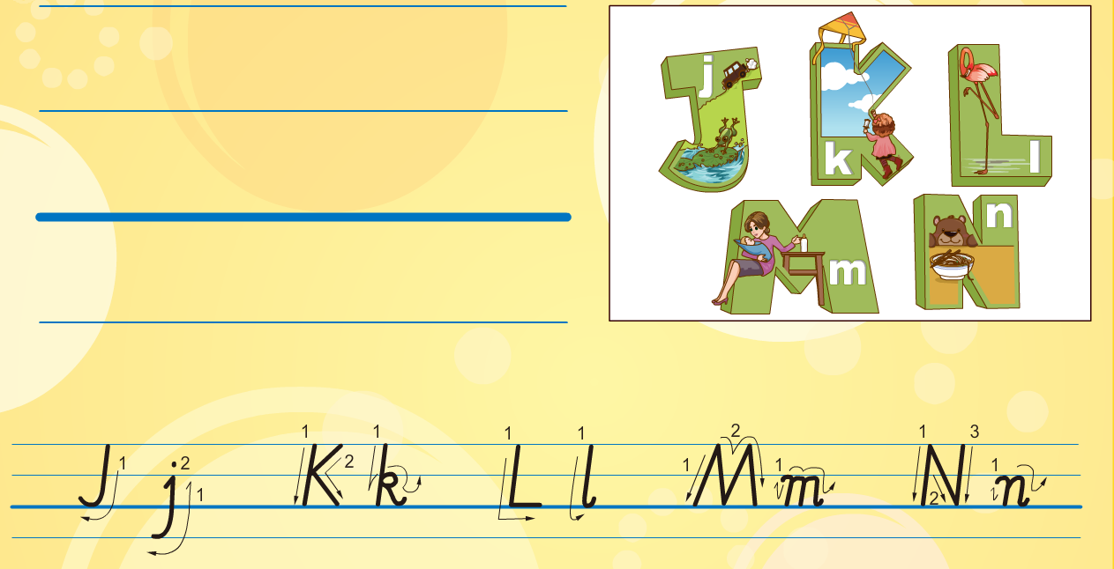
Write and say

Slide 25
Summary
The Letter's Family

Slide 26
Homework
1、抄写今天学的字母四遍。
2、完成APP作业。

Slide 27
录课学校：
弯塘路小学教育集团文华校区
2018年11月15日

